Slide 1
Delaunay

Slide 2
Robert Delaunay est un peintre français né le 12 avril 1885 à Paris et mort le 25 octobre 1941 à Montpellier. Avec sa femme Sonia Delaunay et quelques autres, il est le fondateur et le principal artisan du mouvement orphiste, branche du cubisme et important mouvement d'avant-garde du début du XXe siècle.
Ses peintures se basent sur les formes géométriques mais aussi sur les contrastes de couleurs pour créer un effet de mouvement et une impression de profondeur.
Il a beaucoup peint autour du thème de la ville et notamment sur la tour Eiffel qu’il voyait de sa fenêtre.

Slide 3
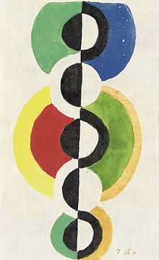
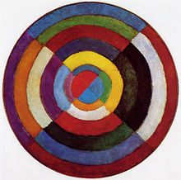
Disque simultané 1912
Rythme 1932

Slide 4
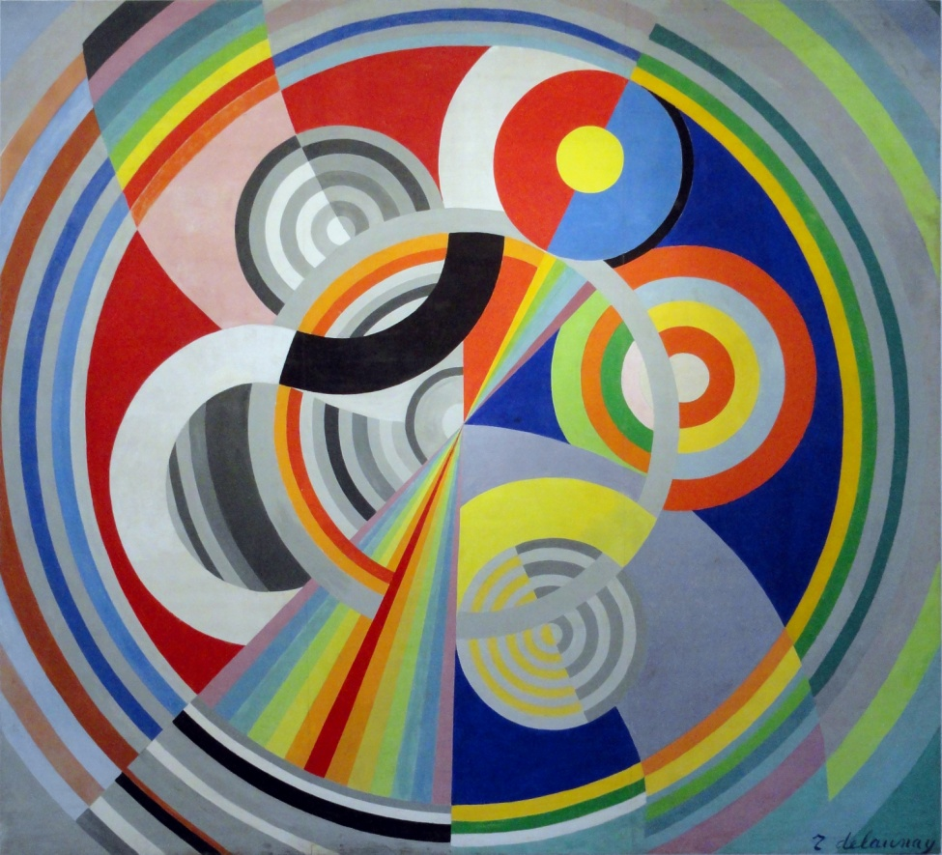

Slide 5
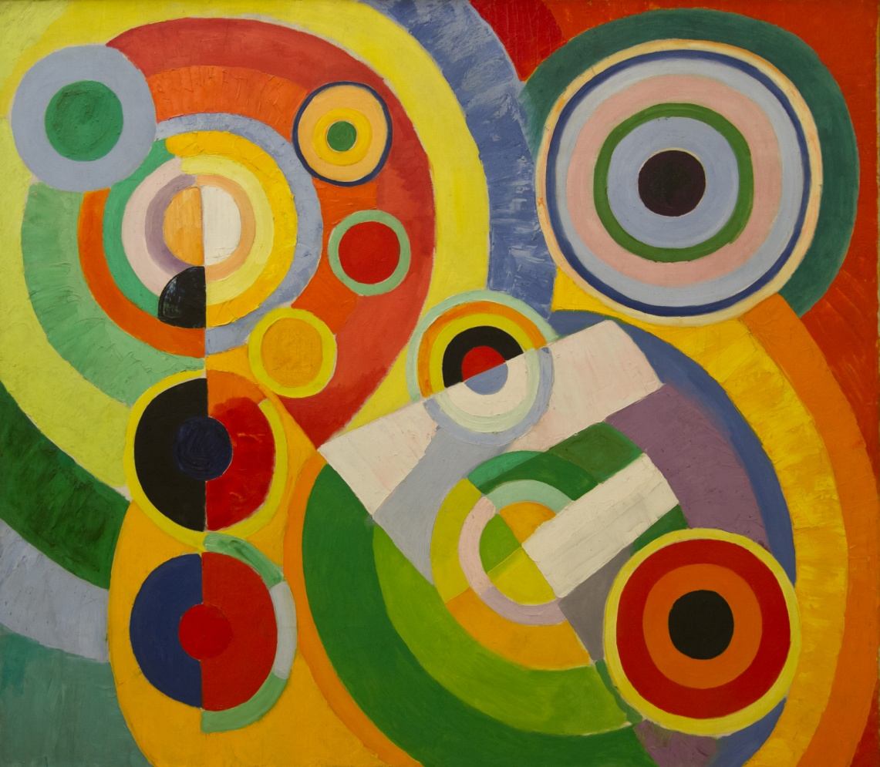

Slide 6
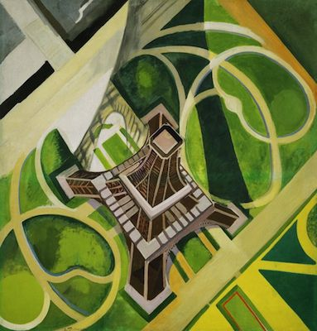
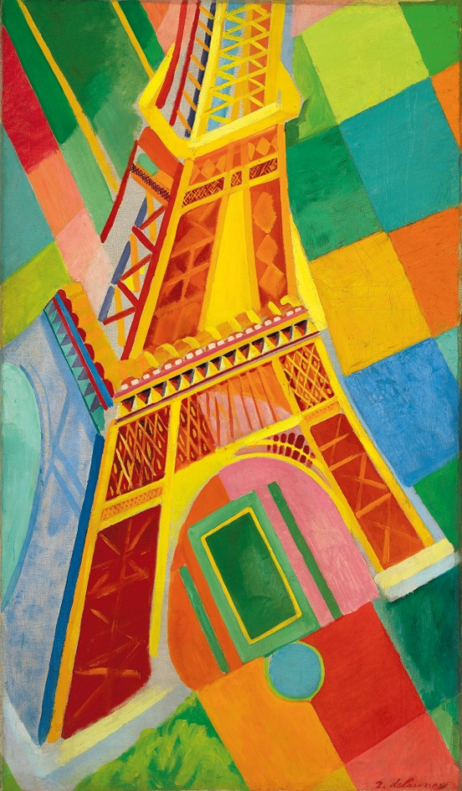
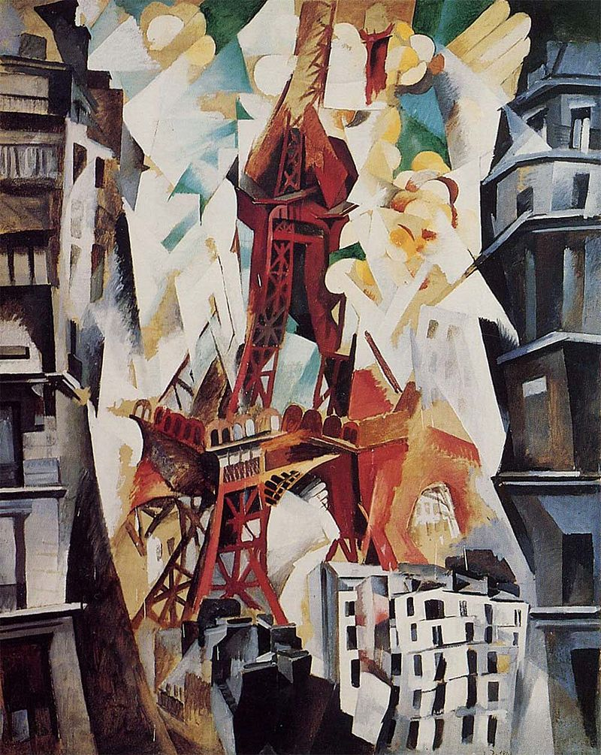
La tour eiffel et les Delaunay
Œuvre de Sonia Delaunay

Slide 7
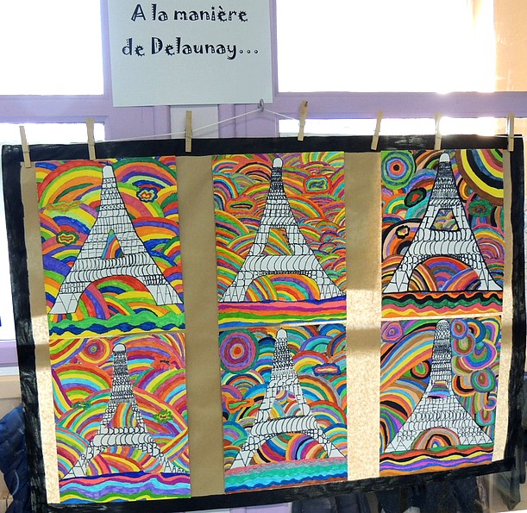

Slide 8
